Slide 1
«Формування емоційного інтелекту у дітей з ЗНМ за допомогою театру»
Виконали:
Потіп Валерія
Шестопалова Вікторія
Кузьменко Марія
Грушко Юлія

Slide 2
Зміст проекту
1
Вступ
2
Проблематика та ідея роботи
3
Визначення основних понять
4
Етапи реалізації
5
Висновки

Slide 3
Вступ
Формування та розвиток емоційного інтелекту та емоційної культури дитини дошкільного віку є одним з найактуальніших завдань логопедії
Сучасні спеціалісти в пошуках ефективних засобів корекції та профілактики все більше орієнтуються на використання різних видів мистецтва

Slide 4
Проблематика
Соціалізація дітей з ЗНМ
Формування самооцінки дітей з ЗНМ
Формування емоційного інтелекту у дітей з ЗНМ

Slide 5
Ідея
Ідея полягає в тому, що важливо вчасно скорегувати порушення мовленнєвого розвитку та емоційного інтелекту: профілактувати можливі порушення за допомогою театральної діяльності.
За основу ми взяли ідеї таких науковців як: Р. Е. Левіна, Т. Б. Філічева, Ю. Ф. Гаркуша, В. П. Глухів, Г. В. Косова, які вивчали театралізовану діяльність.

Slide 6
ЗНМ являє собою порушення у дітей з нормальним слухом і інтелектом, але при цьому порушуються усі компоненти мовлення, а саме лексика, фонетика та граматика.
Театральна діяльність - це художня діяльність, що пов’язана із сприйманням творів театрального мистецтва і відтворення в ігровій формі набутих уявлень, вражень почуттів.
Емоційний інтелект – група ментальних здібностей, які беруть участь в усвідомленні та розумінні властивостей емоцій і емоцій оточуючих.

Slide 7
Рівні ЗНМ
Перший рівень.
Даний рівень характеризується повною відсутністю активного словника у дітей або словник складається з невеликої кількості звуконаслідувань та звукових комплексів.
Другий рівень.
Використання дитиною постійного, але досі спотвореного та обмеженого запасу загальновживаних слів.
Третій рівень.
Розгорнуте фразове мовлення з елементами лексико-граматичного та фонетико-фонематичного недорозвитку.

Slide 8
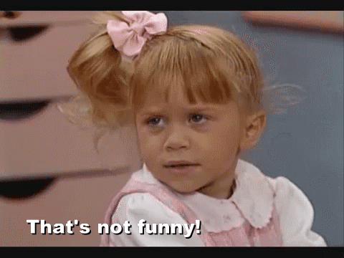
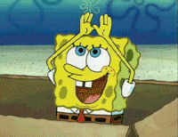
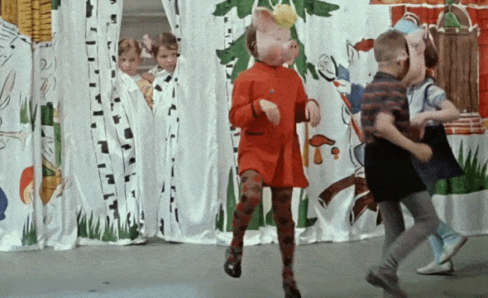
Етапи реалізації
2. Розвиток уяви
3. Розвиток емоційного інтелекту
4. Театралізовані ігри
1. Розвиток зв’язного мовлення

Slide 9
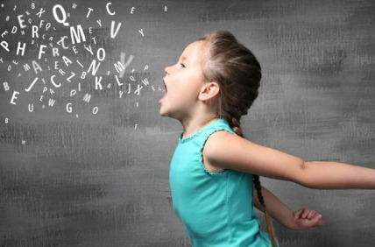
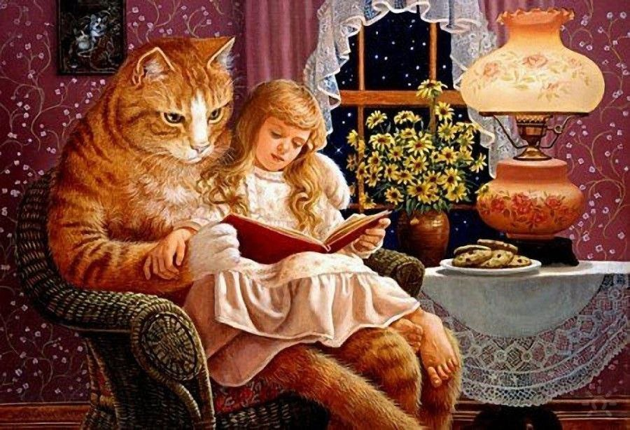
Етап 1. Розвиток зв’язного мовлення
1. Складання простих фраз
2. Складання і вживання простих фраз, називання дій, побачених дітьми
3. Освоєння стверджувальної та питальної форми речень (простих та поширених)
4. Діалог з дорослим
5. Переказ знайомого твору
6. Складання описового оповідання про предмет (по малюнку)
7. Заучування прозових уривків, віршованих форм, пісень тощо.

Slide 11
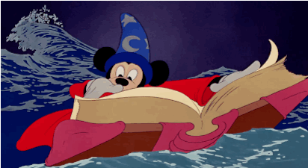
Етап 2. Розвиток уяви
Гра «Живий звук»
Гра «Ці три слова обов’язкові»
Гра «Кажи навпаки»
Гра «Що може статися, якщо..»
Гра «Придумай історію»

Slide 13
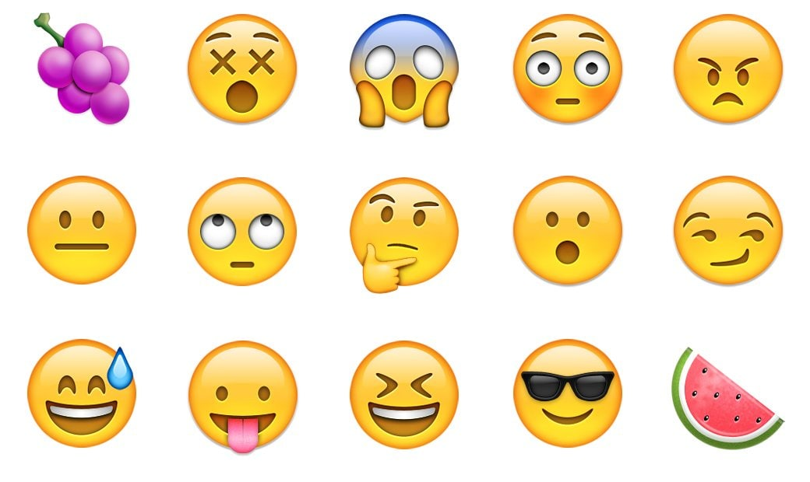
Етап 3. Розвиток емоційного інтелекту
Гра «Два чарівника»
Гра «Коробочка емоцій»
Гра «Мова емоцій»
Гра «Емоції в фарбах»
Гра «Компас емоцій»

Slide 15
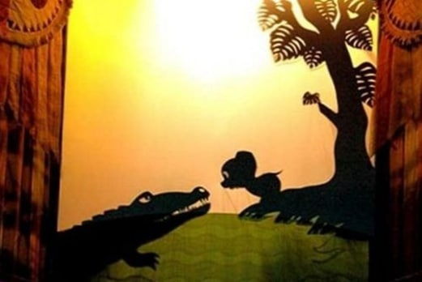
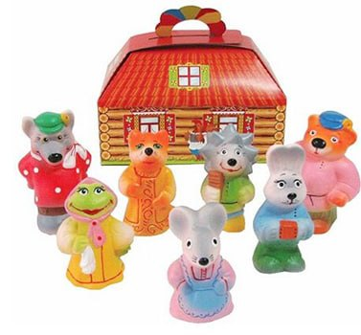
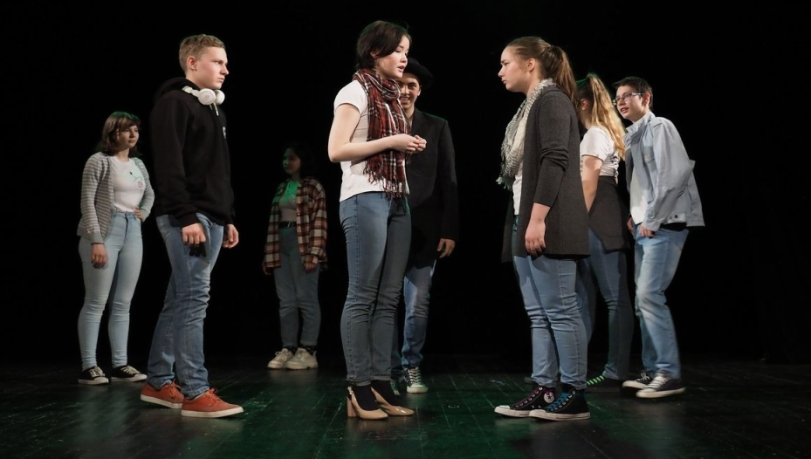
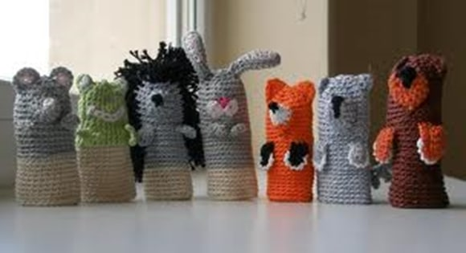
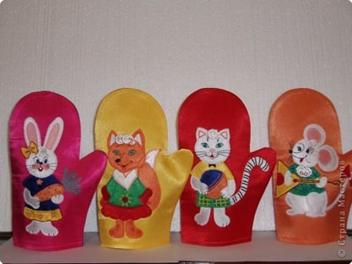
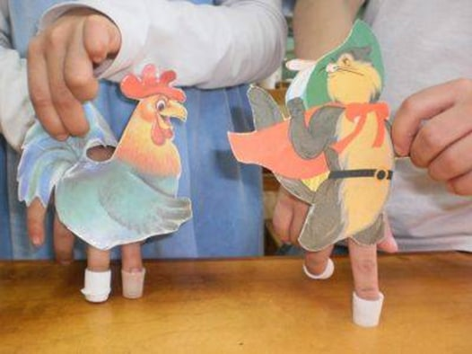
Етап 4. Театралізовані ігри
Тіньовий театр
Пальчиковий театр
Ляльковий театр
Театр рукавичок
Ситуативна гра
Театр «топотунчиків»

Slide 17
Висновки
Отже, завдяки театралізованій діяльності ми можемо:
формувати та розвивати емоційний інтелект дитини дошкільного віку з ЗНМ;
профілактувати загальні мовленнєві порушення;
соціалізувати дітей з ЗМН;
сформувати нормальну самооцінку.

Slide 18
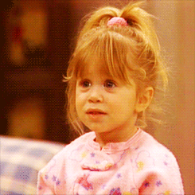
Дякуємо за увагу

